Slide 1
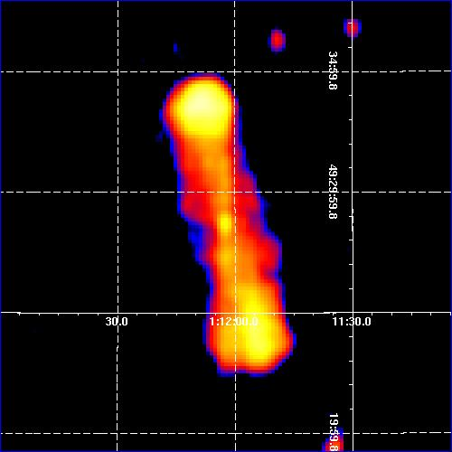
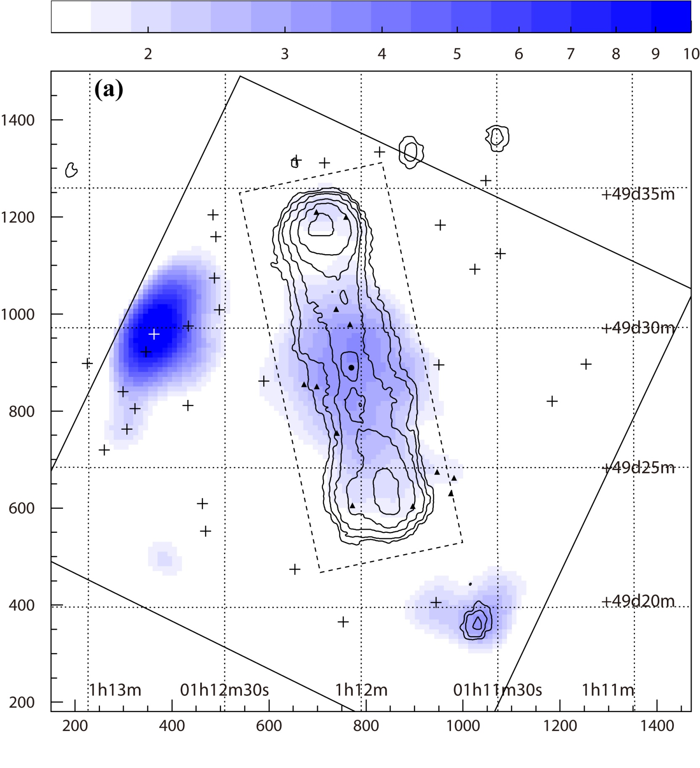
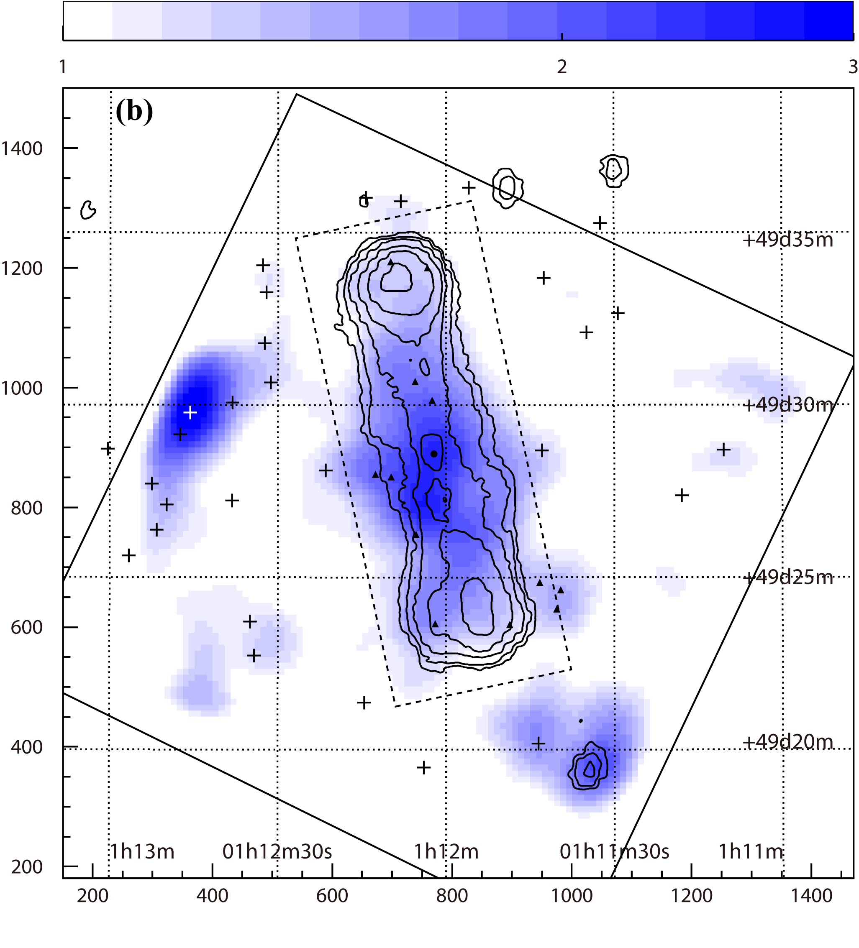
巨大電波銀河 3C 35 の「すざく」による観測 磯部直樹 (京都大学, n-isobe@kusastro.kyoto-u.ac.jp), Gandhi Poshak (ISAS/JAXA), 瀬田裕美, 田代信(埼玉大学)
磯部 with Tango Dancers
@ ブエノスアイレス
電波銀河ローブのX線観測
今回の観測対象 : 3C 35
巨大電波銀河
電波銀河ローブ
1.4 GHz
端から端までのサイズが D = 1 Mpc 程度を超える巨大な電波銀河
比較的年老いている
年齢 τ > 100 Myr (Schienmakers et al. 2000)
進化した電波銀河のエネルギー状態を探ることができる
巨大電波銀河ローブのX線観測は、ごくわずかしかない。
3C 326 (Isobe et al. 2009)
3C 357 (Konner et al. 2009)
広がった天体のX線観測には、
「すざく」XIS が最適
低バックグラウンド (Tawa et al.2008)
電波銀河ジェットに付随する広がった電波源
ジェットの運搬したエネルギーの貯蔵庫
ローブのエネルギー測定
中心核
ジェットの過去の活動・進化の手掛かり
電波 : シンクロトロン放射
フラックス F_{R} ∝U_{e} U_{m} V
X線 : 宇宙マイクロ波背景放射(CMB)の
逆コンプトン(IC)放射
フラックス F_{X} ∝U_{e} U_{cmb} V
950 kpc
ローブ
U_{e} : 電子のエネルギー密度, V : ローブの体積
U_{m} : 磁場のエネルギー密度 (B²/8π , B:磁場強度)
U_{cmb} : CMBエネルギー密度 (4.1 x 10⁻¹³ (1+z)⁴ ergs cm⁻³)
FR II 型 の電波銀河
赤方偏移 z = 0.0670
大きさが約 950 kpc
2.3 Jy @ 1.4 GHz
τ=143 Myr (Orru et al. 2010)
F_{R}とF_{X}からU_{e}, U_{m}がわかる(Harris & Grindlay 1974)
これまででX線表面輝度が最も小さいローブ
「すざく」による3C 35のX線観測 (Isobe et al. 2010 ApJ, submitted)
「すざく」XISによるX線画像(有効観測時間71 ks)
「すざく」XISによる3C 35のX線スペクトル
ソフトバンド(0.5 – 2 keV)
ハードバンド(2 – 5.5 keV)
X線バックグラウンド(XRB)
混入点源との比較
母銀河成分と
ローブ成分を導入
等高線:1.4GHz
青 : X線
+▲ X線点源
(Chandraより)
スペクトル
XRB
混入点源
母銀河
ローブ
XRB(Kusnino et al. 2002)+混入点源(Chandra dataより)に対する超過成分を0.7 – 5 keVに検出
超過成分は、母銀河成分(熱的放射)とローブ成分(非熱的放射)で再現できる。
母銀河成分
kT = 1.3±0.3 keV
L _{0.5 – 10 keV} = 7.5 x 10 ⁴¹ ergs s⁻¹
母銀河に付随したX線を検出
中心核はかなり暗い (Chanrda Data より)
L_{0.5-10 keV} < 10⁴¹ ergs s⁻¹
ローブを埋め尽くす広がったX線を検出
混入点源の影響も無視できない
ローブ成分
光子指数 Γ = 1.4 _{-0.9}
フラックス密度 S_{1 keV} = 8.6^{+10.6} nJy
^{+0.5}
_{-6.9}
典型的な電波銀河 (e.g., Hardcastle et al. 2006)
L_{0.5-10 keV} > 10⁴³ ergs s⁻¹
サイズDとU_{e}の関係
3C 35 ローブのEnergetics
電波銀河ローブのU_{e}-U_{m}関係
ローブ成分の
Spectral Energy Distribution
電波
X線
等分配 U_{e} = U_{m}
U_{e} [ergs cm⁻³]
一般のローブ
U_{e} ∝ D^{-2.1}
10MHz
GHz
1 keV
U_{m} [ergs cm⁻³]
U_{e} = 100 U_{m}
一般の傾向から一桁小さい
3C 35
Γ_{R} = 1.7
U_{e} [ergs cm⁻³]
Size D [kpc]
これまでで最もU_{e} が小さい
等分配 U_{e} ～U_{m}と矛盾なし
一般には電子優勢U_{e} ～10 U_{m}
(Isobe et al. 2009 and reference therin)
ジェットがActiveな期間
サイズD∝τ (Nagai 2008)⇒ 体積 V ∝τ³
ジェットからローブへの全エネルギー E ∝τ
⇒ U_{e} ～E/V³ ∝ D⁻² (Isobe et al. 2009)
シンクロトロン電波の光子指数Γ_{R} = 1.7 (Orru et al. 2010)とX線の光子指数Γ_{X}=1.4+0.5-0.9は、誤差内で一致
3C 35 ローブのエネルギー進化
中心核が不活性 ⇒ジェットからローブへのエネルギー注入が終了
断熱膨張と放射冷却で U_{e} が減少 (後は、消えゆく運命)
⇒ 一般の傾向からUe が一桁小さい
⇒ かつてはU_{e} が大きく、電子優勢だったのではないか ?
IC X線と考えて問題ない
U_{e}, U_{m}がわかる

